Slide 1
eNRR New User-First time login
Where and how?
File location:
X:\Manual & Guide\SDP guide \1.1_First time login_New user_ eNRR ver2_23122019
X:\Manual & Guide\SDP guide \1.1_First time login_New user_ eNRR ver2_16072019

Slide 2
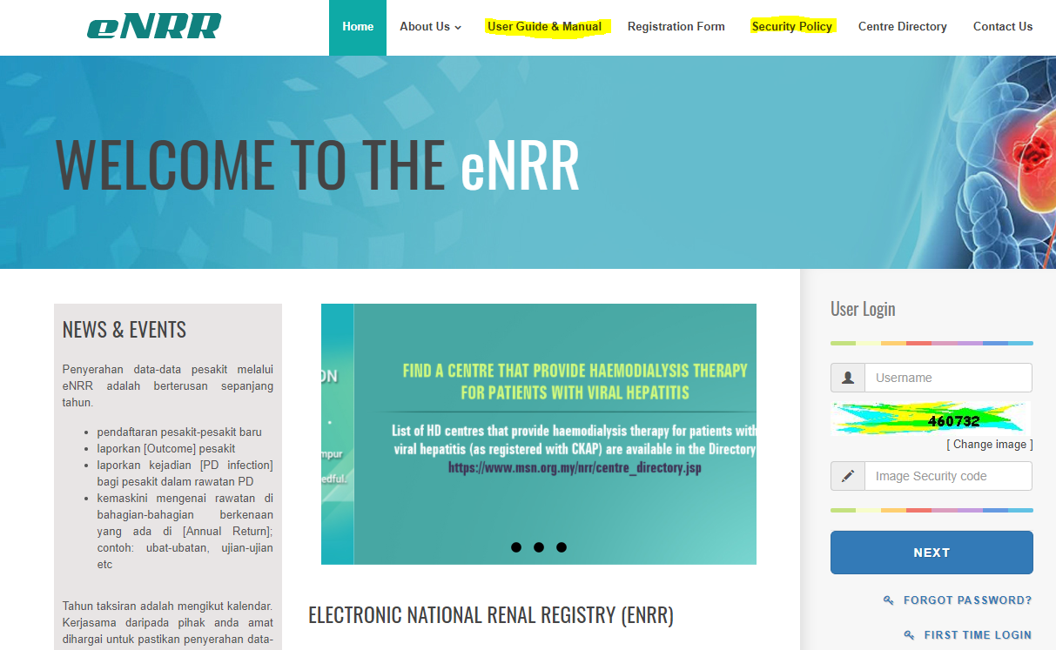
Welcome to eNRR
Untuk kefahaman sebelum anda aktifkan akaun:
  Security Policy
  User Guide & Manual
{First Time Login} untuk memperkenalkan diri anda kepada system
  Username : nama yang anda ingat untuk selama-lamanya
  Password : anda boleh tukarnya apabila anda hendak
  Personal Login Phrase: kekal untuk selama-lamanya
Setiap penguna eNRR didaftarkan sekali sahaja. Bahagian-bahagian dan maklumat-maklumat yang anda akan akses adalah mengikut ‘kelulusan akademi’ dan peranan anda di pusat.

Slide 3
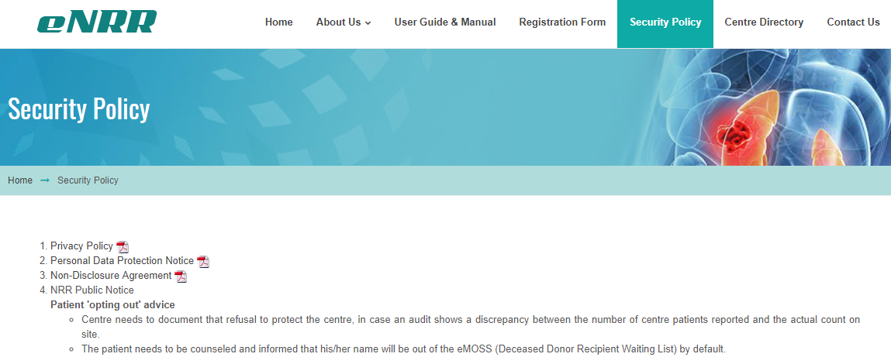
“Security Policy”
Apabila anda klik [First Time Login’, dokumen-dokumen 1, 2 dan 3 ini akan buka satu demi satu.
Anda perlu bersetujui secara klik { Yes} dan {Accept}
Nasihat:
Baca dan faham dokumen-dokumen ini sebelum anda lakukan [First Time Login]

Slide 4
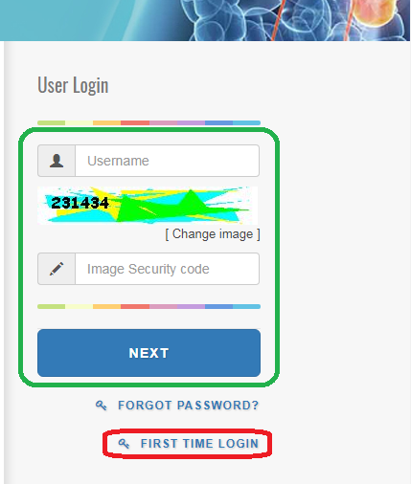
Pintu eNRR
[First Time Login]
  Staf baru yang belum ada eNRR akaun.
Login harian
  Penguna eNRR yang sudah melalui [First Time Login]
  Tahu “Username” dan “Password” sendiri.
[Forgot Password]
  Penguna eNRR yang sudah melalui [First Time Login]
  Tahu “Username” tetapi sudah lupa “Password” sendiri.
  (Hubungi “Help desk” jika perlu)
Klik untuk mula

Slide 5
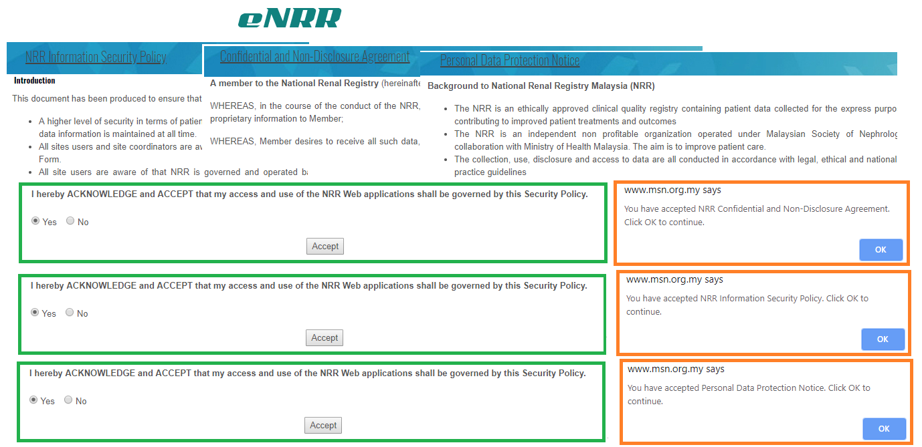
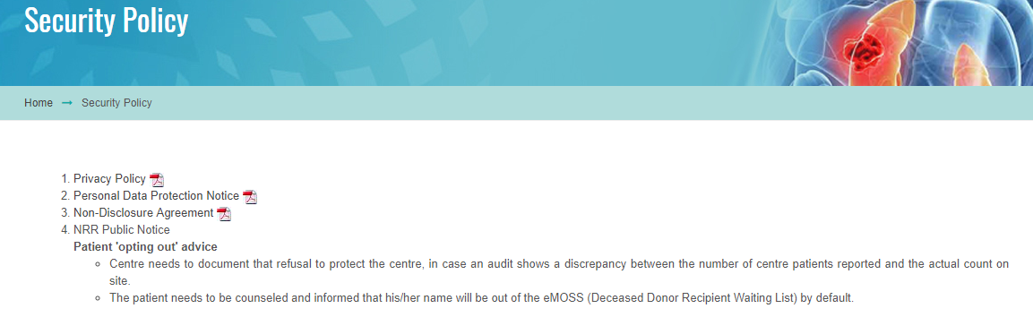
Accept “Security Policy” documents
3 dokumen sekuriti yang perlu persetujuan anda sebelum anda dibenarkan akses eNRR:
  NRR Information Security Policy
  Confidential & Non-Disclosure Agreement
  Personal Data Protection
1. Klik ‘Yes’ dan [Accept]
Klik ‘Yes” dan [Accept]
2. Klik [OK]

Slide 6
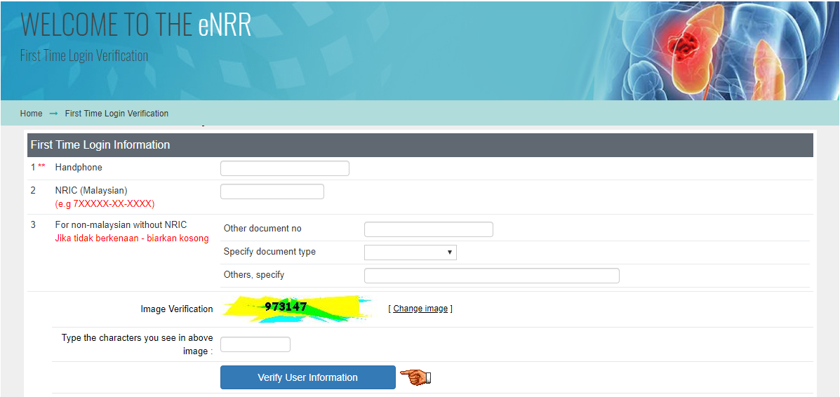
First time Login – Penguna baru eNRR
(Anda belum ada akaun dengan eNRR, eMOSS atau eMRRB; tiada “Username” & “Password”.
Ikut turutan skrin.
1. Isikan dan pastikan maklumat anda di skrin-skrin adalah betul dan benar
2. Masukkan ‘angka’ yang tertera diskrin
1.1. Tidak berkenaan – biarkan kosong
2. Masukkan ‘angka’ yang tertera diskrin
2. Masukkan ‘angka’ yang tertera diskrin
3. Klik ini. Pastikan maklumat anda adalah betul dan benar

Slide 7
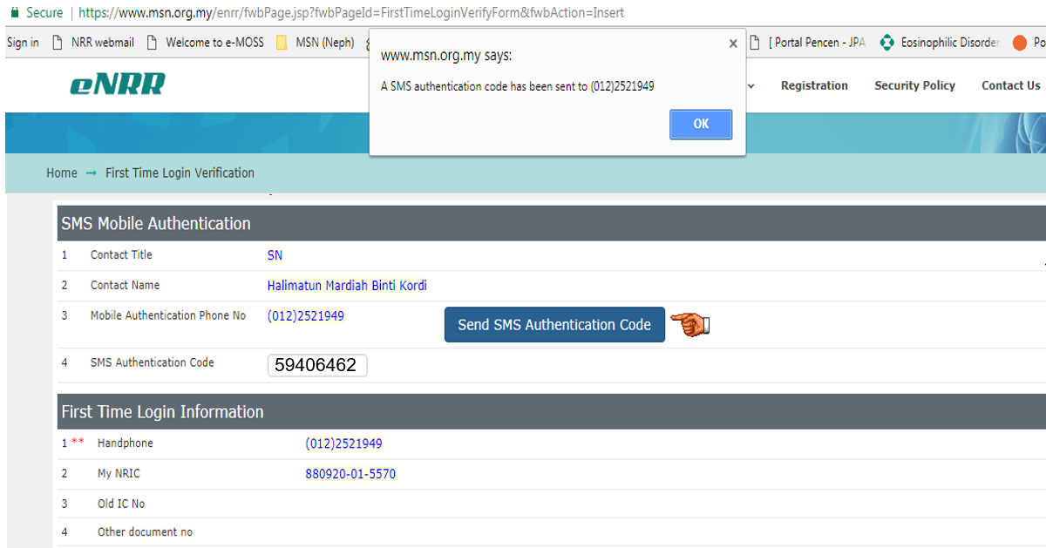
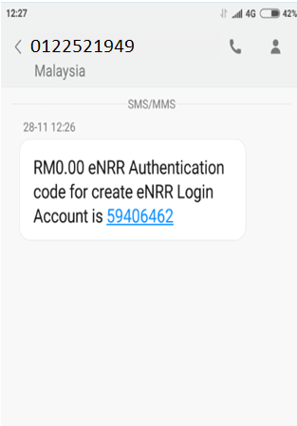
Tindakan sesudah anda terima SMS
6. SMS terima di telefon mobil anda
5. Klik ini
4. Klik ini
7. Masukkan ‘angka’ sms yang anda baru terima di sini
2. Masukkan ‘angka’ yang tertera diskrin

Slide 8
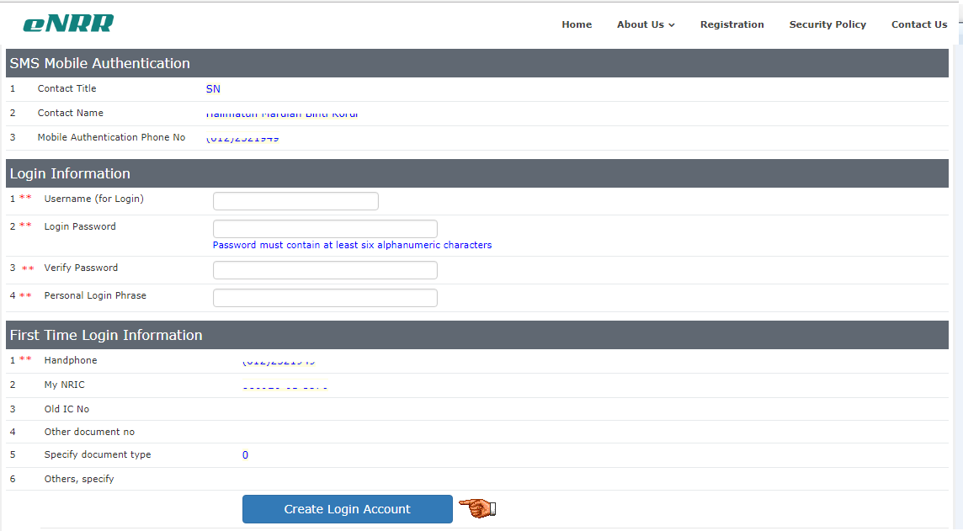
eNRR akaun sendiri
(Akaun ini akan digunakan selama-lamanya walaupun anda berpindah pusat bertugas)
8. Masukkan ‘Username’ yang anda suka dan boleh ingat
9. Masukkan ‘Password’ yang anda boleh ingat (mengandungi perkataan dan huruf)
10. Masukkan ‘perkataan / ayat ringkas’ yang anda boleh ingat sebagai tanda akaun
11. Klik ini

Slide 9
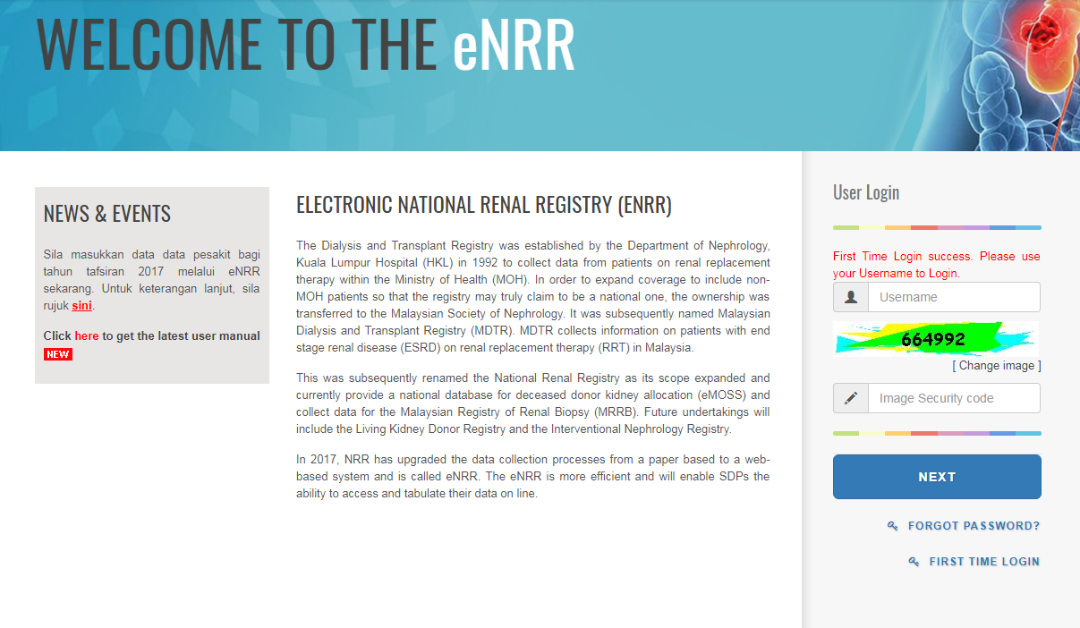
Complete activation of your account
Tatacara berikutan ini juga pada setiap kali anda buat ‘Login” untuk urusan eNRR
1. Masukkan ‘Username’ anda
2. Masukkan ‘angka’ yang tertera diskrin
3. Klik ini

Slide 10
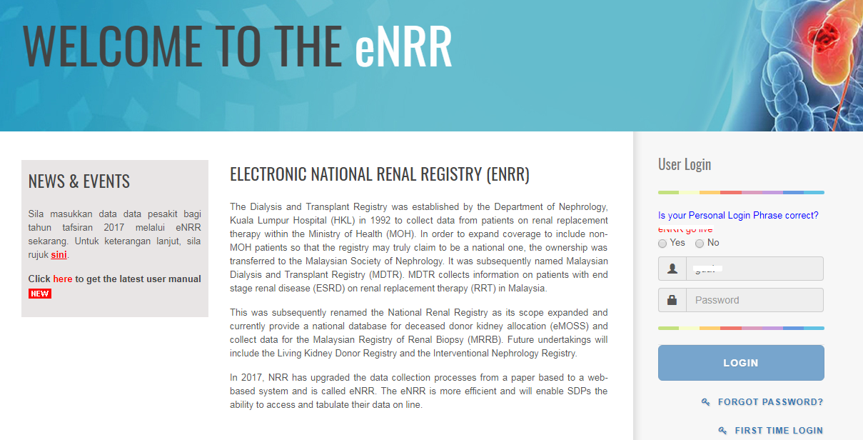
Masukkan maklumat akaun anda
4. Jika perkata ini betul yang anda punya, klik “Yes”
, klik “Yes”
5. Ini betul ‘Username’ yang anda punya
6. Masukkan ‘Password’ anda
7. Klik ini

Slide 11
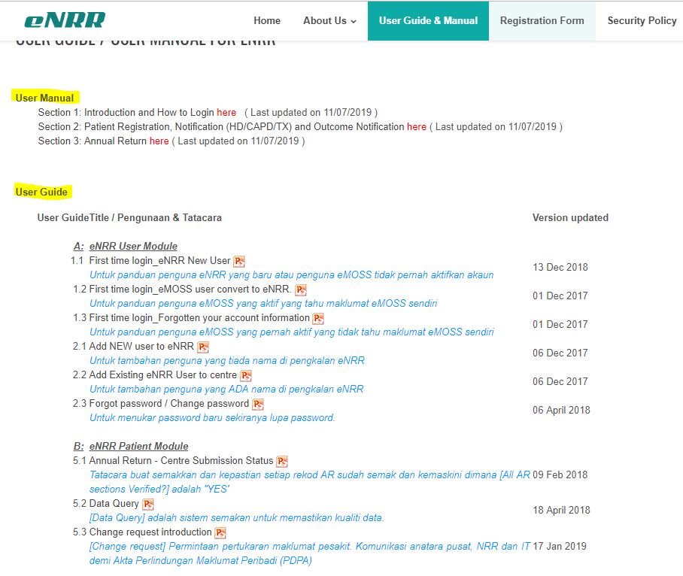
Welcome to use eNRR
Tahniah!! Anda sudah berjaya aktifkan akaun eNRR anda.
Tatacara untuk guna eNRR ada di sini untuk membantu anda.
Special note to New Nephrology Trainee / Nephrologist:
Please use this eNRR account ‘Username’ and ‘Password’ to login for eMRRB.

Slide 12
Peringatan!!
Sentiasa beritahu nrr@msn.org.my jika ada sebarang pertukaran (Borang 6):
  nombor telefon bimbit
  emel
  pusat anda berkhidmat / bertugas

Slide 13
Atas sokongan dan kerjasama daripada pihak anda, NRR merakamkan ribuan TERIMA KASIH
SELAMAT MENGGUNAKAN eNRR

